Slide 1
Ipar 4.0 menedzseri szemmel
Prof. dr. habil Bencsik Andrea
Széchenyi István Egyetem Győr
Selye János Egyetem Komarno

Slide 2
„A kihívások olyan ijesztőek, mint amennyire a lehetőségek lenyűgözőek.”
Klaus Swab

Slide 3
Miről lesz szó?
Az út
Háttér
Kutatási kérdések
Kutatás módszertan
Kutatási eredmények
Válaszok

Slide 4
Ipar 1.0

Slide 5
Ipar 2.0

Slide 6
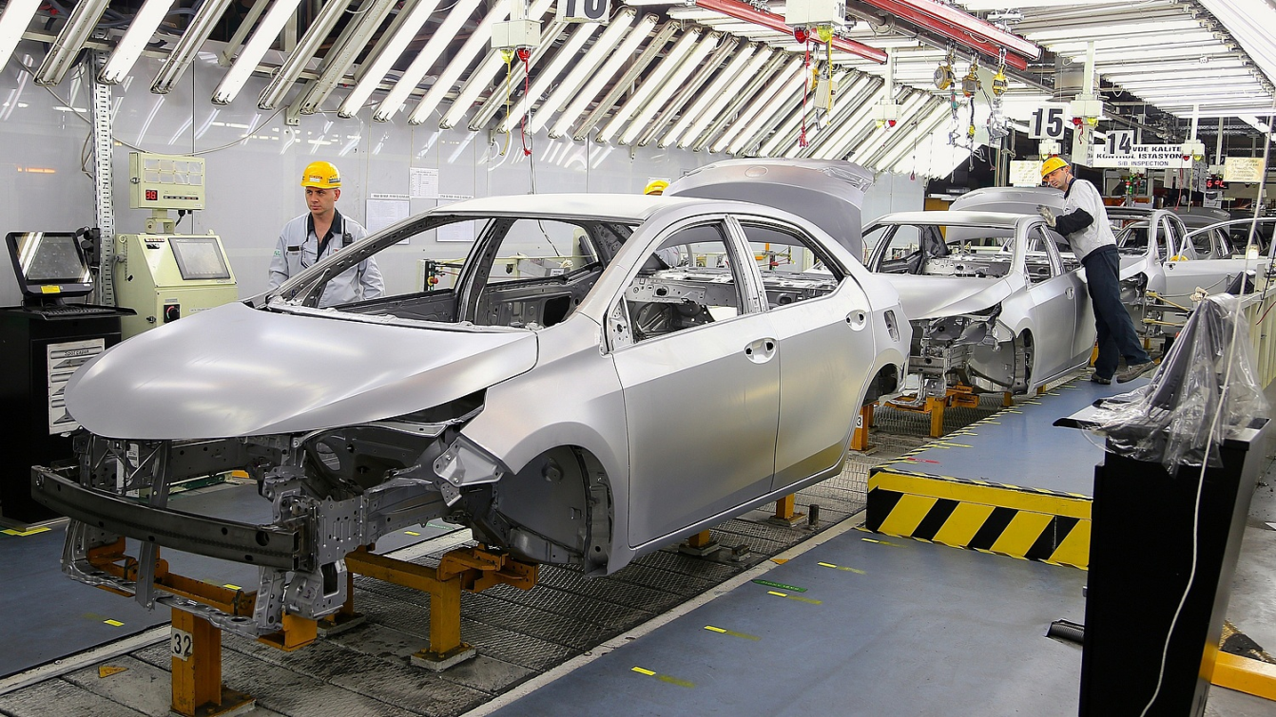
Ipar 3.0

Slide 7
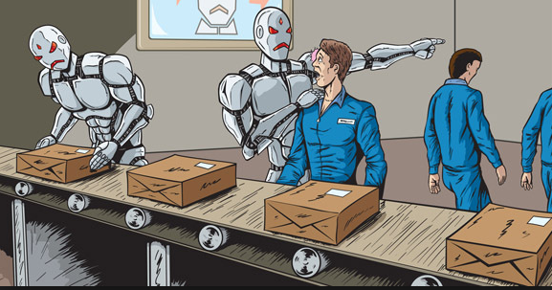
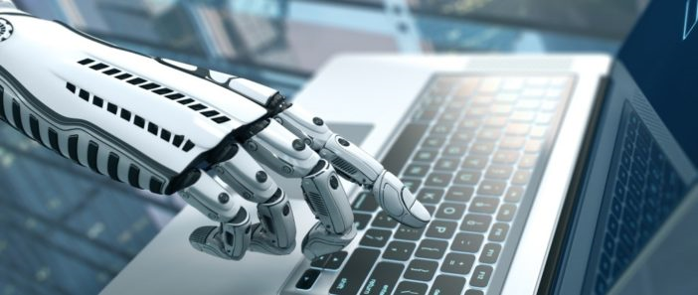
Ipar 4.0…..?

Slide 8
Háttér
Folyamatok – piaci szerkezet – vállalatok mindennapjai – vezetők
Közvetlen változó a technika.
Közvetett változók:
az emberek kezelése,
a tudás felértékelődése,
a kompetenciák változása,
a vezetési stílus változása,
a digitális stratégia készítés szükségessége, stb.

Slide 9
Háttér
Milyen ismeretekkel, készségekkel kell rendelkezniük azoknak a vezetőknek, akik sikeresek szeretnének lenni az új ipari forradalom idején?
Herold (2016) szerint
Tradicionális leadership
Sokszínűség
Agilis vezetés
Etikai felelősség
Bowles szerint (2016) szükség van
kritikus gondolkodásra,
együttműködési képességre,
kreativitásra,
kommunikációs képességekre,
továbbá különböző jellemvonásokra:
kíváncsiságra,
kitartásra,
kezdeményezőkészségre,
szociális érzékenységre.
A szaktudást infokommunikációs technológiai és pénzügyi ismeretekkel is bővíteni kell. Az egészet pedig az élethosszig tartó tanulás keretébe kell helyezni.

Slide 10
Kutatási kérdések
Milyen szinten foglalkoznak a mindennapokban a szervezetek a digitális jövőre történő felkészüléssel?
A technikai felkészülésen túl mi jelenti a legnagyobb kihívást a menedzsment számára?
Milyen különbség érezhető a multinacionális vállalatok és a KKV szektor problémái tekintetében?
Vannak-e a digitalizációból eredő generációs problémák és ha igen, hogyan kezelik ezeket a vezetők?
Milyen változásokra és hogyan készülnek a vezetők a smart vállalati koncepciót szem előtt tartva?

Slide 11
Kutatás módszertan
Fókuszban a „német” gondolkodás
A minta:
Németország valamint Magyarországon és Szlovákiában német multinacionális vállalatok helyi cégei/leányvállalatai, valamint olyan KKV-k, melyek ezen nagyvállalatok beszállítói.
Németországban 25 (14/11), a másik két országban 20-20 vállalat került vizsgálat alá (H 11/9, SK 12/8).
A mintába bekerülő vállalatok megoszlása az egyes országokban jellemző hozzáadott érték arányában (KKV/multi) került meghatározásra. (European Commission, 2016).

Slide 12
Kutatás módszertan
Módszer: Strukturált mélyinterjú és kérdőíves felmérés
Ipar 4.0 & digitalizáció a mindennapokban (4 kérdés + 3 skála) | Eltérő igények, elvárások, generációs különbségek (5 kérdés + 3 skála) | Értékek & felkészülés & új kihívások (9 kérdés + 6 skála) | Kitekintés & Jövőkép (3 kérdés)
Mit jelent a vezetők számára és hogyan élik meg a mindennapokban (munkahelyen és magánéletben), változások, innováció, IT eszközök, IoT | Generációs különbségek, azok kezelése, motiváció és team munka | Képzés, önképzés szükségessége, valódi értékek a smart világban, kapcsolatok, munka – magánélet összhangja, új üzleti modellek, vezetési stílus váltás | Elvárások, félelmek, egyéni és szervezeti víziók

Slide 13
Kutatás módszertan
Elemzés módszertana:
Tartalomelemzés készült, az ún. gyors kódolás segítségével.
NVivo 11 program
A kvalitatív eredmények alátámasztására kvantitatív elemzés is készült. (1-től 10-ig terjedő skála kérdések)
A kiértékeléshez egyszerű statisztikai módszereket (gyakoriság, átlag, korreláció, ANOVA, független T-próba) használtunk SPSS 22.0 program segítségével.

Slide 14
Ipar 4.0 & digitalizáció a mindennapokban
Mi jut eszükbe a digitalizáció szó hallatán?
(Előfordulási gyakoriság)
Összes KKV | Összes | Összes multi
Online | Online | Fontos
Kommunikáció | Fontos | Eszközök
Ember | Kommunikáció | Munka
Eszköz | Eszköz | Személyes
Kapcsolat | Ember | Digitalizáció

Slide 15
Ipar 4.0 & digitalizáció a mindennapokban
Együttes előfordulások (multi):
„fontos” - felkészülés, változás, IT, kommunikáció
„kommunikáció” – személyes
„eszköz” - elektronikus, IT, smart, technológia, technika, okos, mobil
Hiányzik: a jövőképet előrevetítő, határozott elképzeléseket tükröző szóhasználat, mint a „mesterséges intelligencia”, a „digitális stratégia”, „innováció”, stb. kifejezések.
Összességében nem tartanak a fejlődéstől, inkább lehetőségként tekintenek rá. A legnagyobb lehetőséget a fejlődésben Magyarország látja, majd Németország, és végül Szlovákia.

Slide 16
Ipar 4.0 & digitalizáció a mindennapokban
Vezetői szóhasználat és gondolkodás szakszerűsége:
Definíciók: smart, rendszer, folyamat, virtuális, rugalmas, fejlődés, felhő, IoT, computer, AI, Big Data, technika, innováció, emberek, technológia
Vezetők: eszközök, technika, digitalizáció, gyakorlat, hatékonyság, fejlődés, IT eszközök, folyamatosan, folyamat, információ, rendszer.
A magyar multik:
leginkább csak beszélünk az I4.0‐ról,
egy trendi „Schlagwort”, egy „lufi”.
Egyetértés: gyorsabbnak, kreativabbnak, innovativabbnak kell lenniük a versenyképességük megőrzése érdekében. Ez a jelenlegi rendszerben, leszabályozott folyamatok mellett (ami a német nagyvállalatokra a leginkább jellemző), rendkívül nehéz.
A digitalizáció segítő hatását a 10-es végű skálán a megkérdezettek átlagban 6.5 – re értékelték.

Slide 17
Eltérő igények, elvárások, generációs különbségek
A generációs különbségek jelen vannak, több, mint 50%-a a megkérdezetteknek 8-as vagy magasabb értéket jelölt
A magyar és német értékítélet közel azonos, 6-os értéket jelent, míg a szlovák válaszadók 2-3 között értékelték.
A team munka jellemző, ahol segítik egymást.
A motivációs eszközök alkalmazása esetében nehezebb a vezető helyzete.

Slide 18
Eltérő igények, elvárások, generációs különbségek
A statisztikai eredmények összhangban vannak a leggyakoribb szóhasználattal.
Együttmozgó kifejezések:
nincs probléma,
motivációs probléma
csapatban történő munkavégzés,
fiatalok és idősebbek együttműködése,
nincs generációs különbség.

Slide 19
Értékek & felkészülés & új kihívások
Képzés
Munkatársak: a magyarok 9,8; a szlovákok 5,7.
Vezetők: magyar KKV 8.8; a szlovák multik 6.2
A magyar dolgozók 47 %-a érzi úgy, hogy a munkája során meg tud felelni a digitális kihívásoknak, (németek 70%-a, szlovákok 76%-a), míg világszinten ugyanez az arány 78%. (Randstadt, 2015)
Magyar |  | Szlovák |  | Német
SME | Multi | SME | Multi | SME | Multi
Fontos | Tréning | Készség | Rendszeres | Munkatársak | Képzés
Munkatársak | Technikai | Manuális | Folyamatos | Csapat | Fejlődés
Továbbképzés | Képzés | Vezetőképzés | Fontos | Tréning | Folyamatos
Tréning | Munkatársak | Újdonság | Kommunikáció | Fejlődés | Fontos
Vezetői | Eszközök | Alkalmazott | Munkatársak | Változás | Vezetői

Slide 20
Értékek & felkészülés & új kihívások
Kapcsolatok:
Több, mint 60% 7 vagy magasabb pontot adott.
A magyar KKV vezetők 9.6; a szlovák KKV vezetők 4.
A „személyes kapcsolatok terén érzékelt változás” korrelál:
az I4.0 a mindennapokban
az IT eszközök befolyása
az eszközök mennyire segítik a döntési folyamatokat
a generációs különbségek
munkatársak képzésének fontossága
önképzés fontossága
a vezetési stílus változása

Slide 21
Értékek & felkészülés & új kihívások
Értékek
Az „ember”, az emberhez köthető kifejezések, mint „személyes”, „egymás”, „kapcsolatok”, „család”, „barát” fordulnak elő minden nemzet esetében leggyakrabban.
Az üzleti élettel összefüggésben: „gyorsaság”, „reagálás”, „hatékonyság”, „feladat”, „gondolkodás”, „üzlet”, „tudás” szintén megjelennek, de ezek súlya lényegesen alacsonyabb.
A német multik: a valódi értékek az olyan alapvető emberi értékek, mint a tisztelet, a megbecsülés, az őszinteség vagy a tolerancia.
Kiemelték a szaktudás, a mérnöki gondolkodás, és a gondolkodó motivált individuális ember fontosságát. A vezetők nagy részének különösen fontos a munka minősége illetve a célorientált hatékony munkavégzés.

Slide 22
Értékek & felkészülés & új kihívások
Vezetési stílus
A válaszadók több, mint 50%-a szerint nincs komoly hatással ez a változás a vezetői munkájára, viselkedésére. (3 vagy annál kevesebb pontra értékelték.)
A válaszadók 25%-a adott 7 vagy annál magasabb pontot, mely a hatás erősségét jelenti.
Az értékítéletet alátámasztja a vezetőképzésre adott alacsony pontszámok.
Szignifikáns különbség volt a KKV- és multi vezetők véleménye között, valamint a három nemzet összevetése esetén is.
A vezetési stílus változása és a személyes kapcsolatok változása közötti korreláció szignifikáns kapcsolatot mutatott.

Slide 23
Kitekintés & jövőkép
Kihívás
Magyar multi vezetők:
Nem bírnak lépést tartani a gyors változással.
Nehéz jól képzett, magas technológiai tudással rendelkező dolgozókat felvenni.
Kevés technológiai tudás, lassú reagálás a változásra.
Kevés a tapasztalt és jól képzett munkaerő.
Nehezen megy az alkalmazkodás az új technológiákhoz.
Vásárlói igények mind magasabb szintű kielégítése.
Szlovák KKV vezetők:
A smart eszközök kezelése és a Facebook/ Google business megismerése.
A beszállítói megrendelések online formája kihívás.
Az új eszközök használatát kell elsajátítani.
Mesterséges intelligencia.
Nincs kihívás.

Slide 24
Kitekintés & jövőkép
Vízió
Szlovák multi:
Mesterséges intelligencia alkalmazása, robotizáció.
Intelligens gépek terjedése, emberi munkaerő csökkenése.
Német KKV:
Terjeszkedés, piaci helyzet változása.
Vásárlói kör bővülése, profit növekedése.
Új termékek, folyamatos bővítés.
Új szervezeti felállás működtetése.
Német multi:
Innováció, fejlődés, mind magasabb minőség.
További nemzetközi térnyerés.
Beruházások növelése a digitalizációs technológiákba.
Teljes robotizáció, folyamatos fejlődés, fejlesztés.
Automatizált munkafolyamatok, elektromos autók.

Slide 25
Válaszok
A vizsgált vállalatok vezetői tisztában vannak az új kor kikerülhetetlen kihívásaival, de az I4.0 fogalmát csak körülbelül tudják megfogalmazni.
A technikai fejlődést érzik, de nem tulajdonítanak neki komoly jelentőséget, inkább a természetes fejlődés részeként kezelik.
Legnagyobb problémát az emberi erőforrás, a szakértelem, a hiányzó emberi kapacitás, a fiatalok megtartása jelenti.
A multik és a KKV-k gondolkodásában erős különbség. A multik a digitalizáció eszközeit tartják fontosnak, a KKV-k gondolkodásában az ember jelenléte hangsúlyosabb.
Érdekes, hogy az értékek megfogalmazásakor ennek ellenkezője igaz. A KKV értékeik inkább az üzleti megoldásokban öltenek testet, míg a multik az emberi erőforrás szerepét hangsúlyozzák.
A generációk közötti különbséget nem látják problémának.
Érzik az új kor rohamos közeledését, de nem éreznek komoly késztetést arra, hogy változtassanak vezetői viselkedésükön, gondolkodásukon, módszereiken. A legmerészebb elképzeléseik a jövővel kapcsolatban a német vezetőknek vannak.

Slide 26
„Nem a legerősebb marad életben, nem is a legokosabb, hanem az, aki a legfogékonyabb a változásokra.”
Köszönöm szépen a figyelmet!

